Slide 1
Беру пример с мамы
Работу выполнил
ученик 7 класса
МОУ «ООШ №9»
п.Слюдорудник
Кыштымского городского округа Аносов Дмитрий ,
13 Лет
Учитель Шамсутдинова М.С.

Slide 2
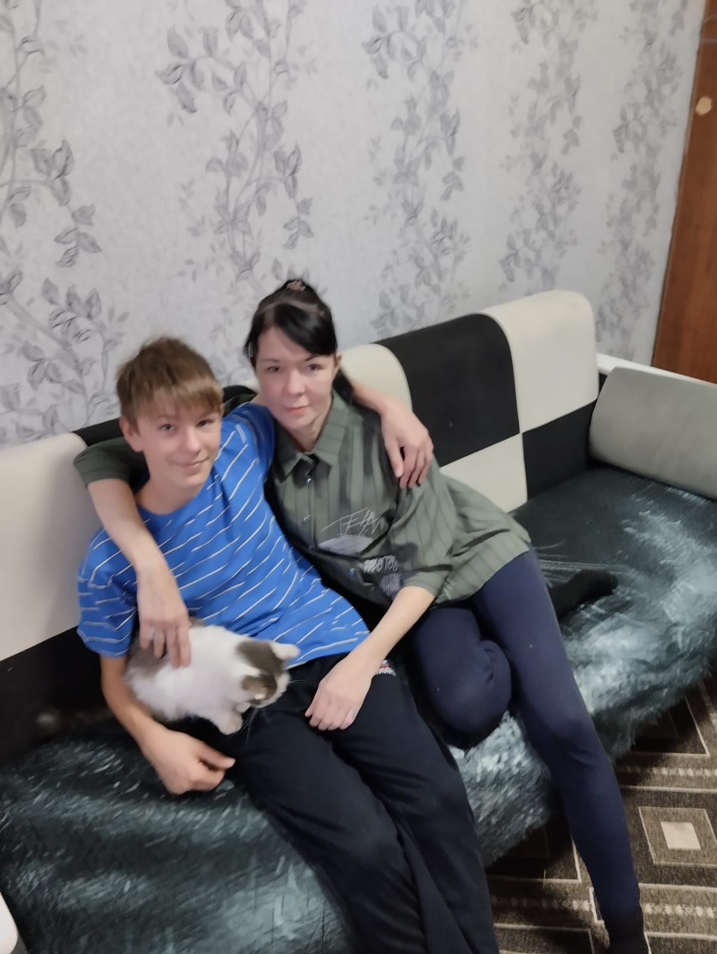
От чистого сердца,
Простыми словами
Давайте, друзья,
Потолкуем о маме.
Мы любим её,
Как хорошего друга,
За то, что у нас
С нею всё сообща,
За то, что, когда
Нам приходится туго,
Мы можем всплакнуть
У родного плеча.

Slide 3
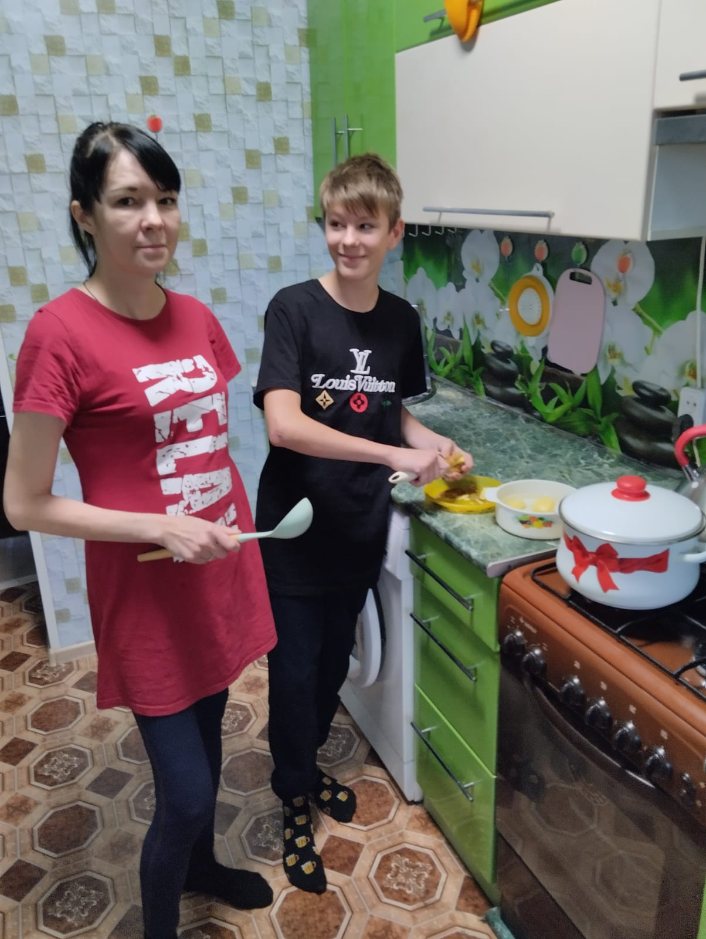
Я люблю, ребята, труд. До всего охотник. И не зря меня зовут Мамин ведь помощник!

Slide 4
Я помощник лучший самый: Я картошку чищу с мамой. Это вам - не пустяки! Лишь одно мне непонятно - Просит мама: "Аккуратно Выковыривай глазки. Осторожней будь немножко, Не порежься, егоза!" Я проверил всю картошку, Не нашел ее глаза

Slide 5
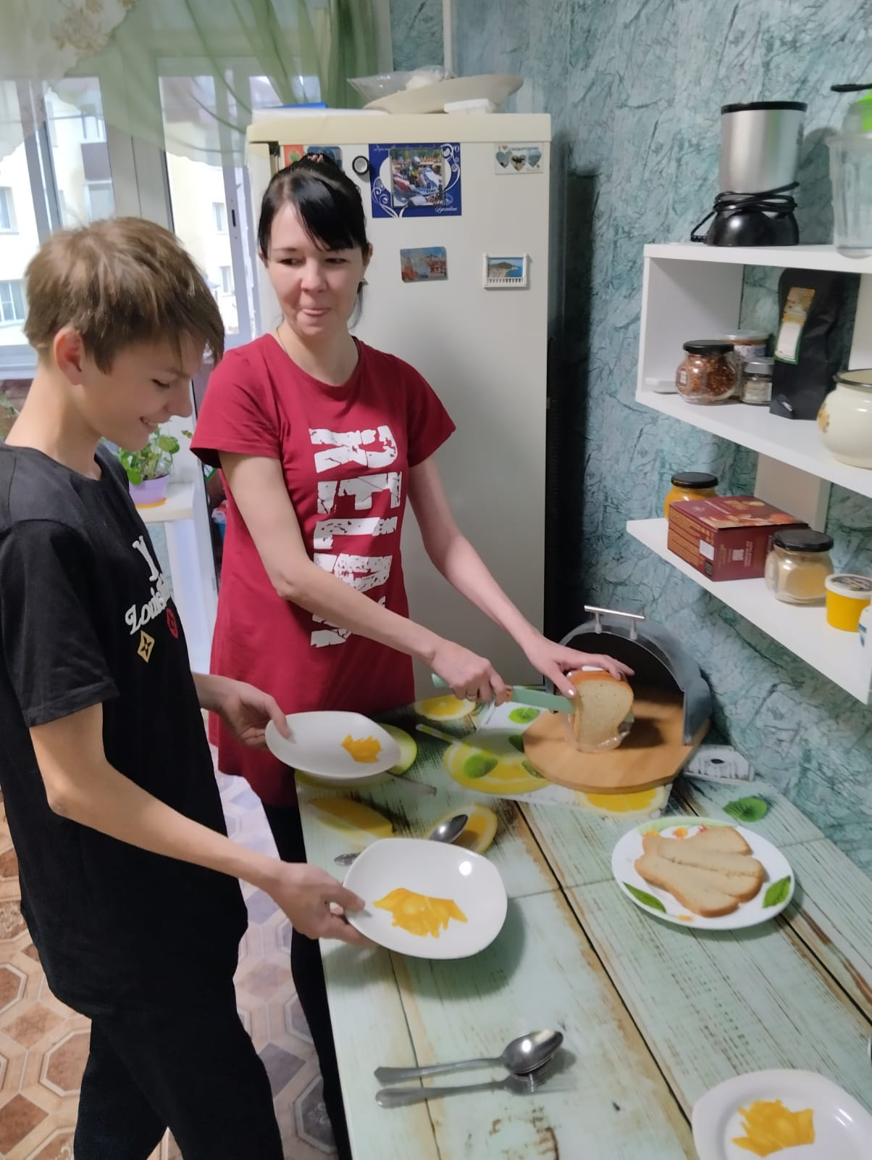
Я сегодня не скучаю, Маме стряпать помогаю.

Slide 6
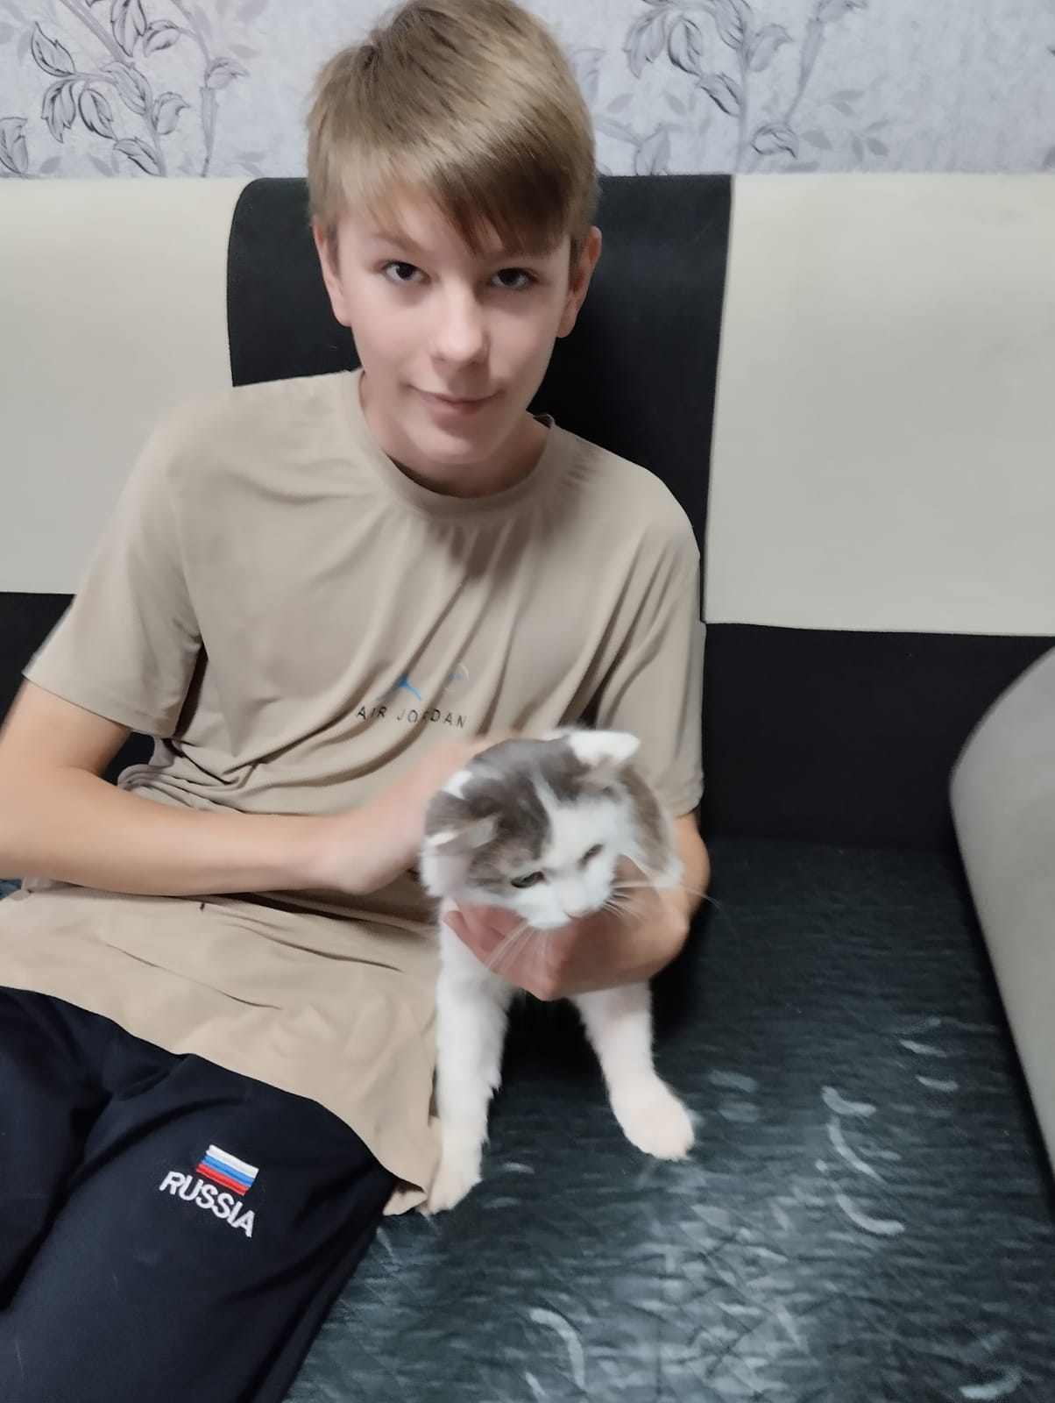
Если мамы дома нет, Очень, очень грустно. Если мамы долго нет, То обед невкусный. Если мамы рядом нет Холодно в квартире, Если мамы близко нет, Плохо в целом мире. Если мама далеко, Очень детям нелегко. Я скажу вам прямо: – Берегите маму!

Slide 7
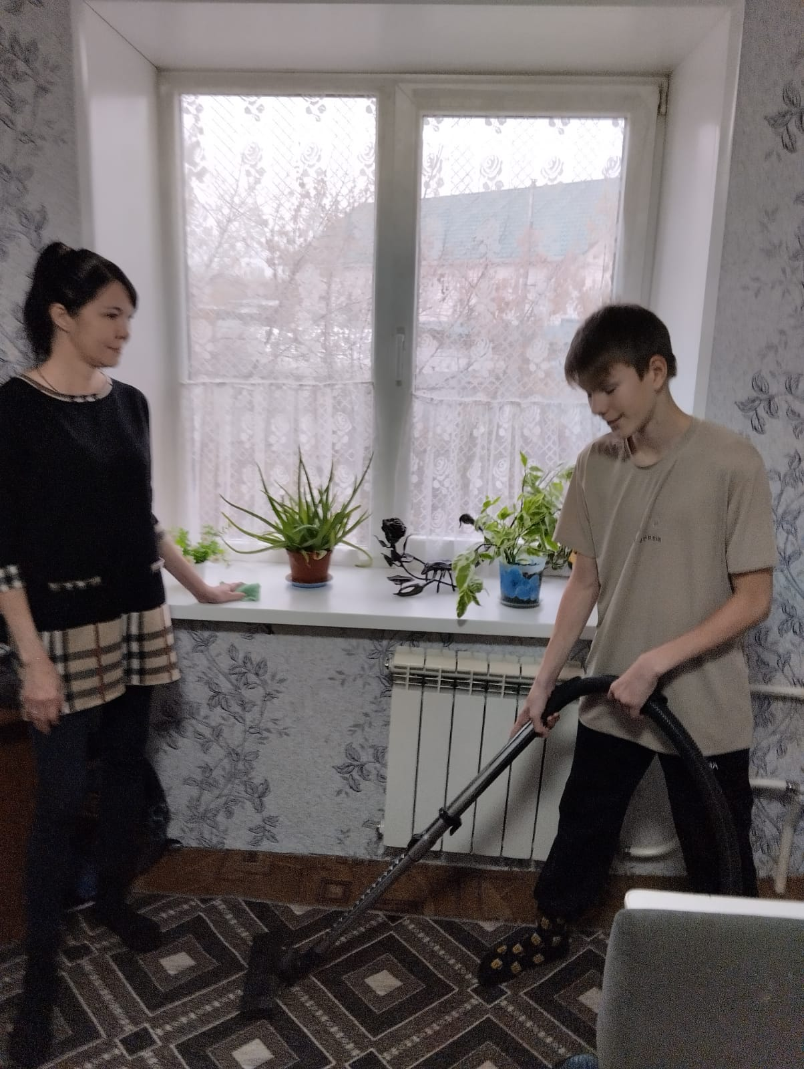
В нашем доме чистота, в нашем доме красота! Кто же маме помогает в доме управляться? Это Дима, это Дима – мамино богатство!

Slide 8
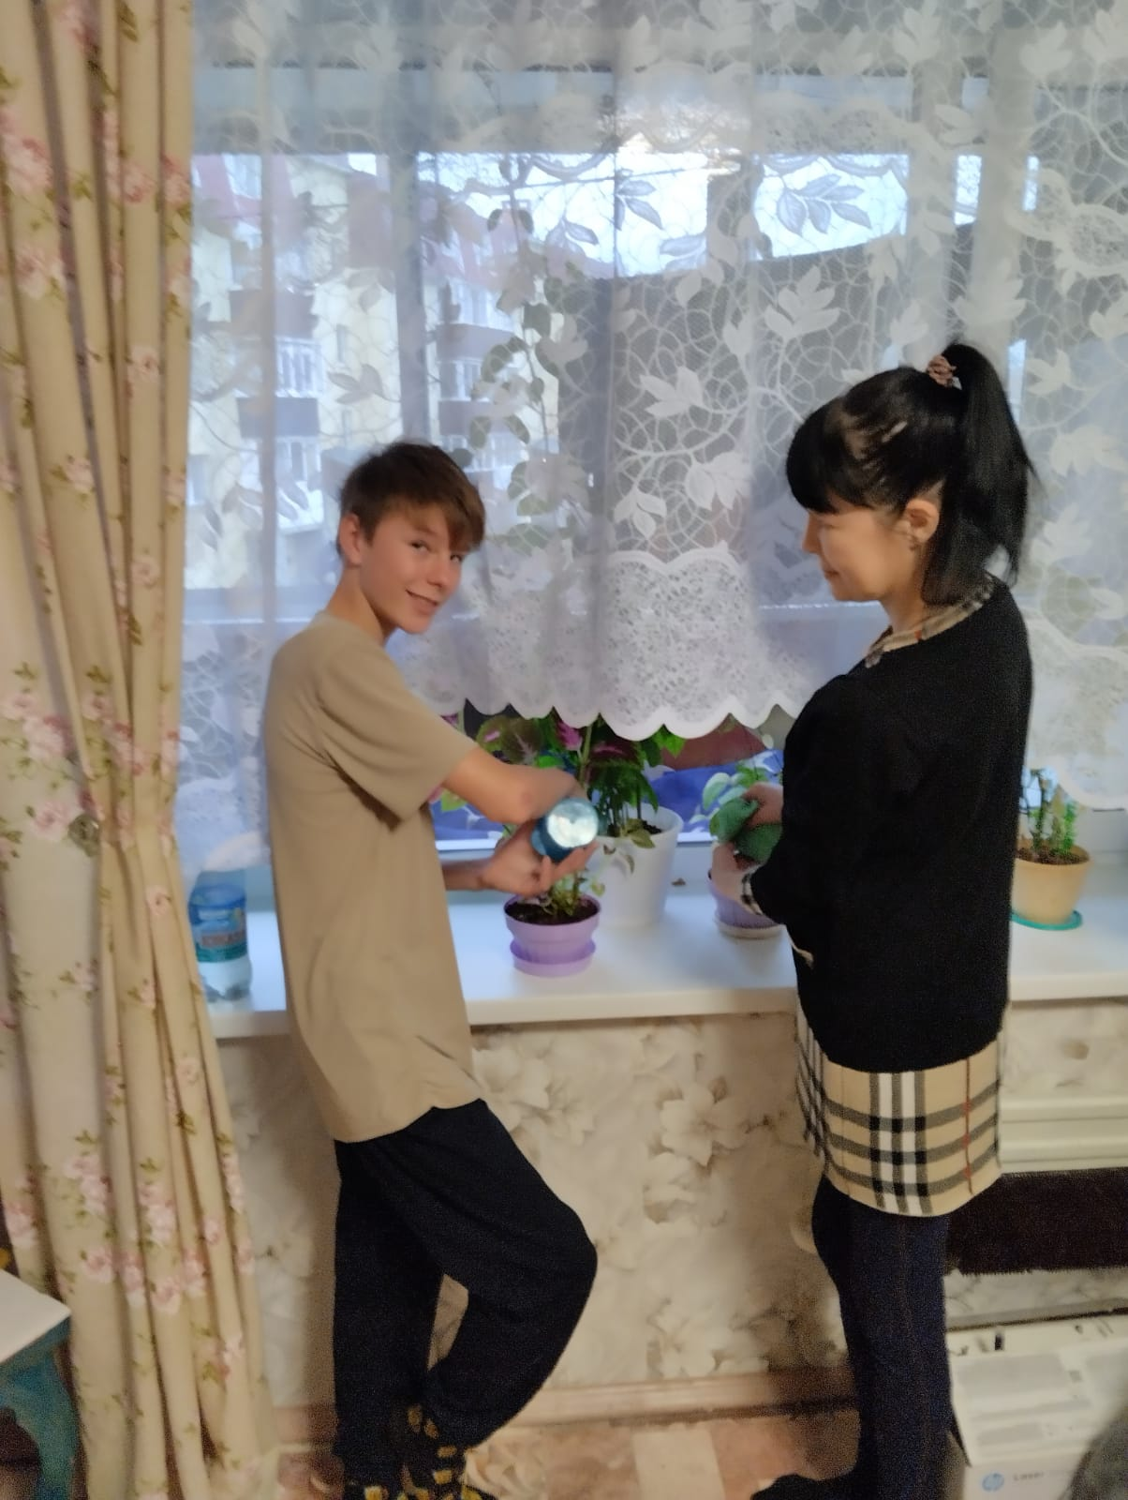
Я мамочке буду
своей помогать, Рубашки, носки
буду сам я стирать, Цветы сам полью
и полы подмету, Мне это не трудно,
я это могу!

Slide 9
А вечером мама с работы придёт, Увидит, что нет у ней дома забот, Меня расцелует и к сердцу прижмёт. И ласково скажет: «Помощник растёт!»

Slide 10
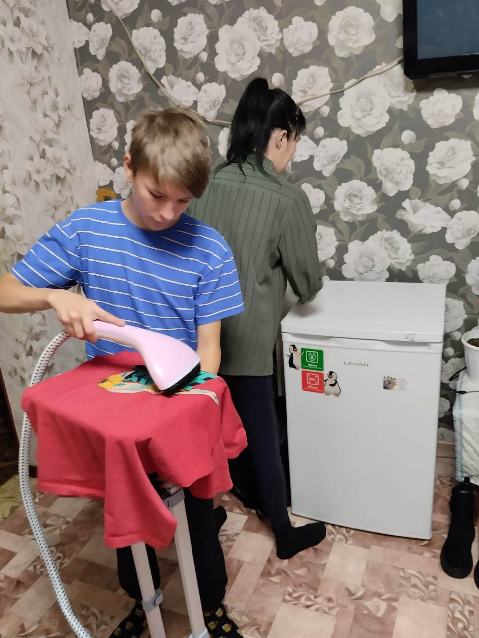
Помогаю маме я, Каждый день работаю,

Slide 11
Убираю со стола, Мою пол с охотою! Не мешайте нам сейчас, Стирка срочная у нас!

Slide 12
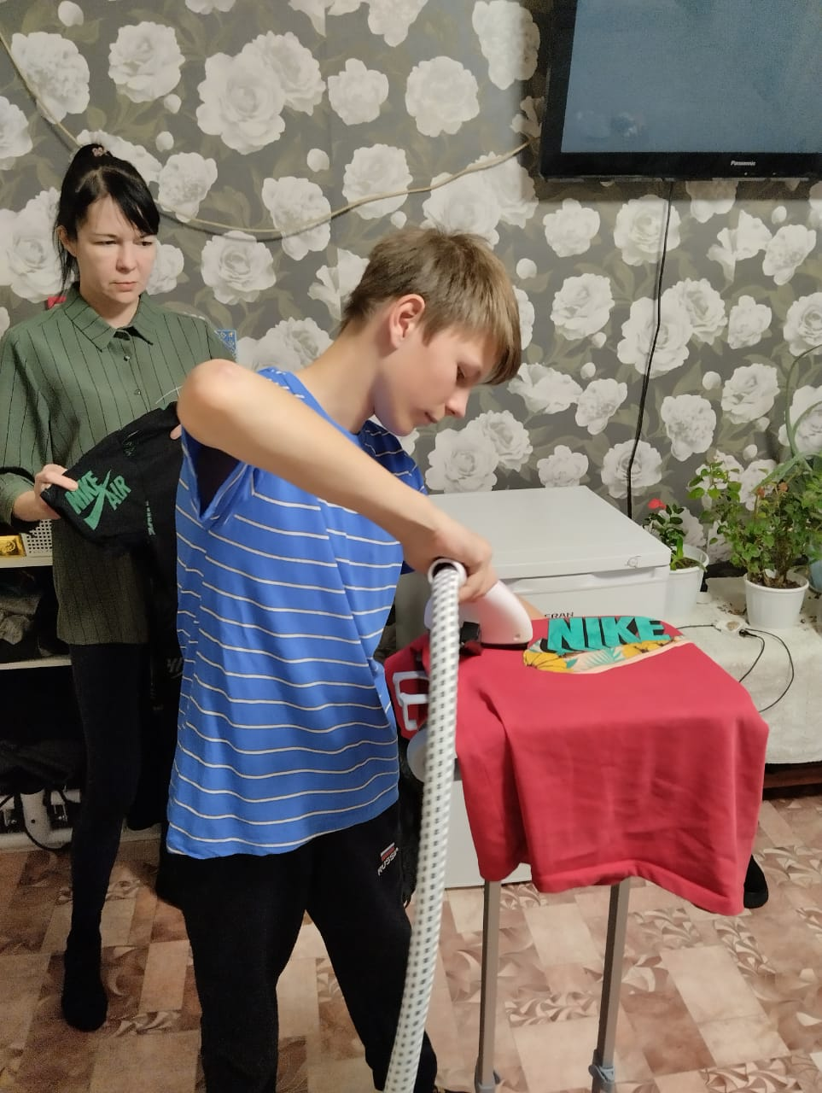
Я и мама, - мы вдвоём, Управляемся с бельём.

Slide 13
Кто с нами с самой колыбели, Здоровье наше бережёт, Накормит вовремя, оденет И песню ласково споёт? Кто тщательно готовит к школе, Спеша способности развить, Кто укрепляет силу воли, Упорным помогает быть? Кто учит с нами все уроки И объяснит, что пропустил, Доклады, рефераты в сроки Готовит, не жалея сил?

Slide 14
Когда нас мамы обнимают, То даже в самый хмурый день Все - все обиды отступают И жизнь становится светлей.

Slide 15
Мне хочется очень спасибо сказать, За то, что мамуля мне жизнь подарила. За то, что смогла ты меня воспитать. За то, что всему ты меня научила. За то, что ночами порой не спала, За то, что мой вздорный характер терпела. За нежность и ласку, что ты мне дала. За песни, что в детстве ты часто мне пела. Любимая мамочка, дольше живи. Здоровья тебе, светлых дней безмятежных. Пусть радуют дети и внуки твои. Любовь пусть тебя окружает и нежность.

